Slide 1




Curso Introducción
NET 6.0 – CLASE 2

Slide 2
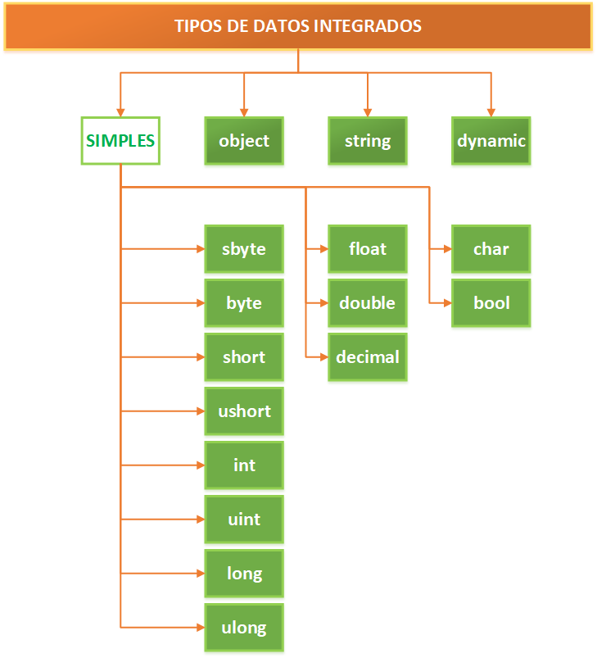
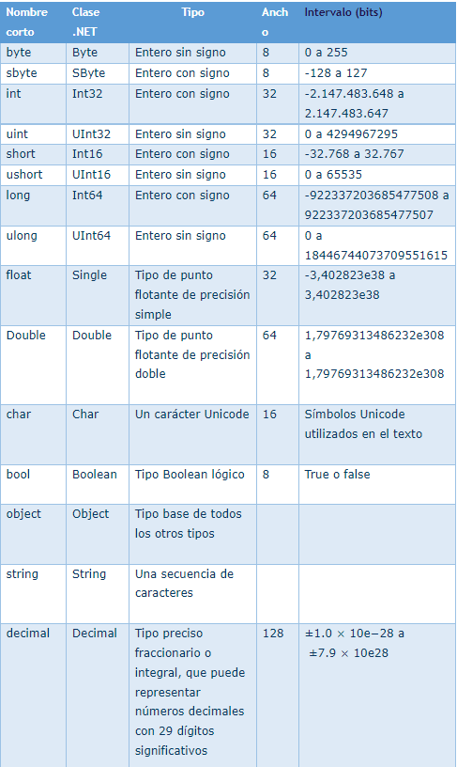
Tipos de datos

Slide 3
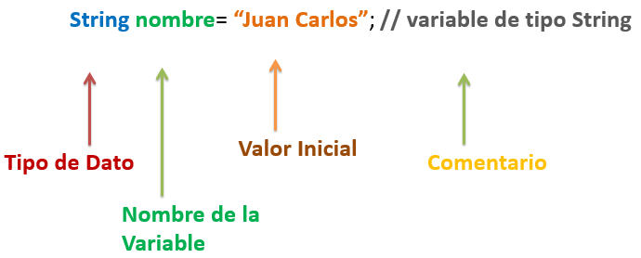
Variables y constantes
Representan un espacio de Memoria RAM que guarda un valor que servirá para algún proceso en particular
Variable: contiene un valor que puede ser modificado en cualquier momento de la ejecución del programa.
Constante: el valor es fijo y no cambia en la ejecución del programa.

Slide 4
Operador de asignación
El único operador disponible en esta categoría es el operador =. Permite asignar un valor a una variable.
Operador de concatenacion
El operador se utiliza para la concatenación de cadenas de caracteres. Es el mismo operador que se utiliza para la suma +.

Slide 5
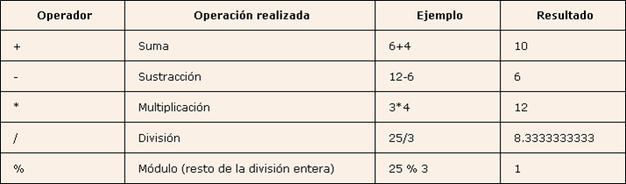
Operadores aritméticos
Los operadores aritméticos permiten efectuar cálculos en el contenido de las variables

Slide 6
Operadores aritméticos
Los operadores aritméticos permiten efectuar cálculos en el contenido de las variables

Slide 7
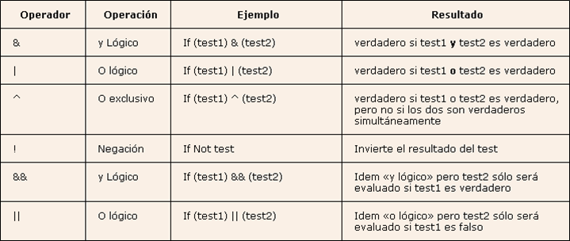
Operadores lógicos
Los operadores lógicos permiten combinar las expresiones en estructuras condicionales o de bucle.

Slide 8
¡Muchas gracias!

